Slide 1
Dignit Omnia – Страхотен живот за всички

Slide 2
Нашето тяло
обиталището на душата

Slide 3
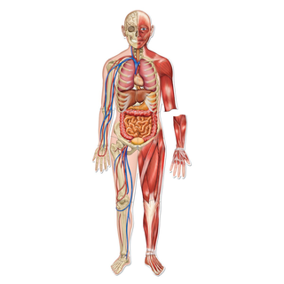
Какво изглежда тялото ни вътре?
тялото ни трябва за да живеем. Ето защо е важно да научите повече за собственото си тяло, за да се грижите за него по един добър начин. Когато се грижим за тялото си, ние се чувстваме добре и можем да живеем както по-здрави, така и по-дълго.
В тялото има органи, които имат специални задачи. Има повече от 40 различни органа в тялото и ще разгледаме някои от тях.

Slide 4
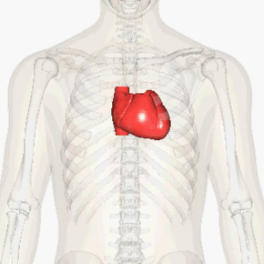
Сърцето
Сърцето има за задача да изпомпва кръвта в тялото. В кръвта има кислород, от който се нуждае цялото ни тяло. Кислородът се извлича от кръвта, когато преминава през дробовете ни. Кислородът е жизненоважен за нас. Ако нямаме достатъчно кислород в тялото си ,ще умрем.
Можете да усетите всяко сърцебиене като пулс. Опитайте се да поставите два пръста

Slide 5
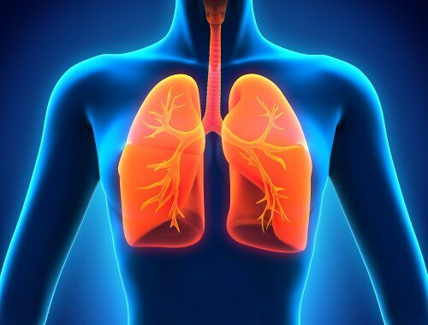
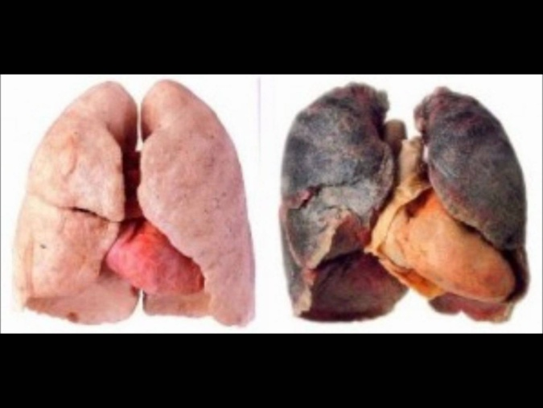
Белите дробове
Когато вдишваме, гръдният ни кош става по-голям и когато издишваме, по-малък. Поставете ръката на гърдите си ще усетете движението му.
Ако белите дробове са повредени от пушене то това може да доведе до белодробни заболявания.
Задачата на белите дробове е вдишаме със тях, за да изпълним тялото си със кислород. Когато всички органи на тялото,вече са получили кислород чрез кръвта, която сърцето изпомпва тогава то изпомпва кръв обратно към белите дробове и освобождава въглероденият диоксид,от който тялото не се нуждае вече и издишваме.

Slide 6
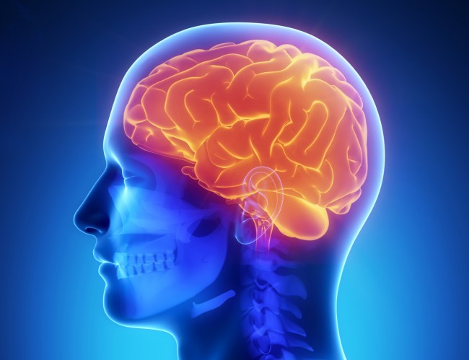
Мозъкът
Мозъкът е контролния център на тялото. Той получава всички сигнали от останалите части от тялото, като глад, чувство на болка, замръзване или страх.
Мозъкът може да бъде повреден от алкохол и наркотици.

Slide 7
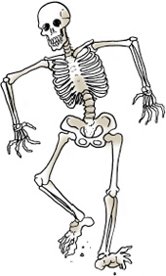
Скелет
Скелетът на тялото е това,чрез което можем да се изправим. Скелетът е направен от повече от 200 кости.
Скелетът, който използваме почти през цялото време. Той става по-силен, като се движим. Ако обикновено стоим по цял ден,неподвижно скелетът може да се увреди по-лесно.

Slide 8
Мускулите
Тялото е изпълнено с мускули. Мускулите,са закрепени върху скелета,и чрез тях ние се движим. Сърцето също е мускул, който разпръсква кръвта в тялото

Slide 9
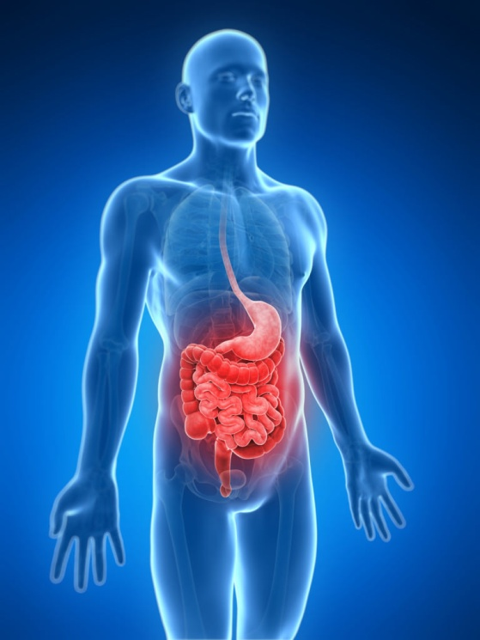
Стомах
Стомахът се състои от няколко части. Когато преглъщате храната, тя първо минава през хранопровода и се озовава във стомахът. Храната се обработва и в стомаха,след това отива в червата, където се преработва допълнително.
За съжаление тялото също заема нищо неподозиращо неща, които ядем, като захар и сода. Това може и да е предпоставка за това да сте зле. Ето защо е важно да знаете какво е добро хранене, за да се чувствате добре.

Slide 10
Стомах
Какво е добра храна?
Тялото се нуждае от въглехидрати (напр. Плодове и картофи), протеини (например месо и боб) и мазнини (например авокадо и масло). Най-важното е да се яде разнообразна диета с много зеленчуци.
Какво е лоша храна?
Яденето на захар и сол в големи количества не е добро за организма. Това са белият хляб, сода, макаронени изделия или юфка. Тази храна не е здравословна.

Slide 11
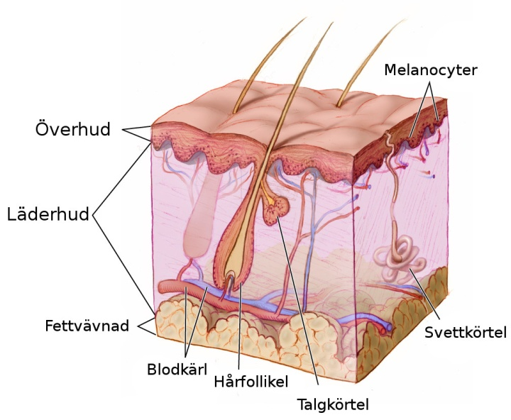
Кожата
Кожата също е орган, който обгръща цялото тяло. Кожата е жива и ние я променяме през цялото време.
Кожата има важни характеристики като: защита на вътрешните органи на тялото, усещане за докосване, регулиране на телесната температура и др.

Slide 12
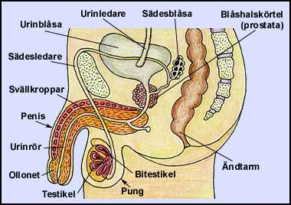
Женски генерали
Нашите гениталии са толкова важни, колкото и всеки друг орган. Имаме нужда от тях при уриниране, наслада и добиване на деца. Гениталиите се различават при мъжете и жените.
Гениталите на мъжа
Мъжът има пенис и тестиси. Вътре в коремната област се намира пикочният мехур, през който урината се събира и след това се отделя през пениса. Вътре във тялото се образуват и сперматозоидите които могат да направят жената бременна при полов акт. В близост до пикочният мехурсе намира простатата. Ракът на простатата е често срещано заболяване при мъжете.

Slide 13
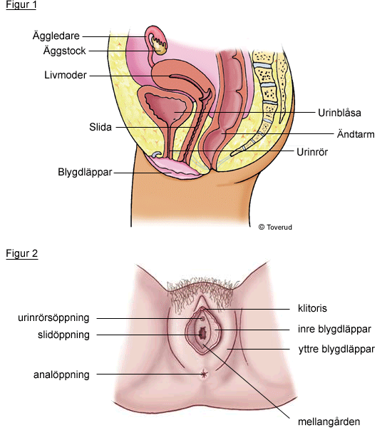
Сексуалният орган на жената
Гениталиите на жената - влагалище. Вътре в тялото има мехур, при който урината се събира и след това оринира през дупката над вагината. Вътре в коремната кухина е и матката, където детето се развива по време на бременност.

Slide 14
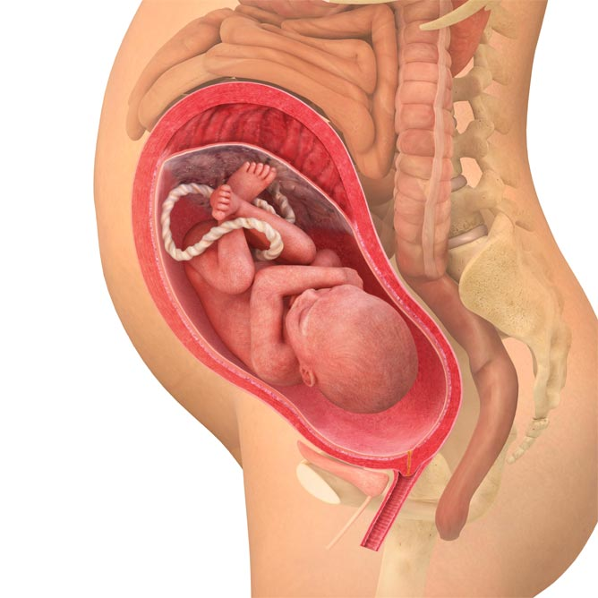
Бременност
Около тийнейджърска възраст, жената започва да овулира. Това означава, че веднъж месечно неоплодената клетка се отделя от матката. Ако яйцето се оплоди, яйцето се загнездва в матката и се развива в дете. Ако яйцето не се оплоди, яйцето преминава през вагината под формата на кървене, наречен менструален цикъл. Това е напълно естествено.
Ако бременността не работи добре, тялото я прекъсва. Това се нарича спонтанен аборт. Това може да причини много болка в стомаха и множество кръвоизливи. Потърсете медицинска помощ, ако се чувствате зле.

